Slide 1

Exercice STORYLINE pour LE BAHUT
Animé par Sylvain Sensenbrenner

Slide 2
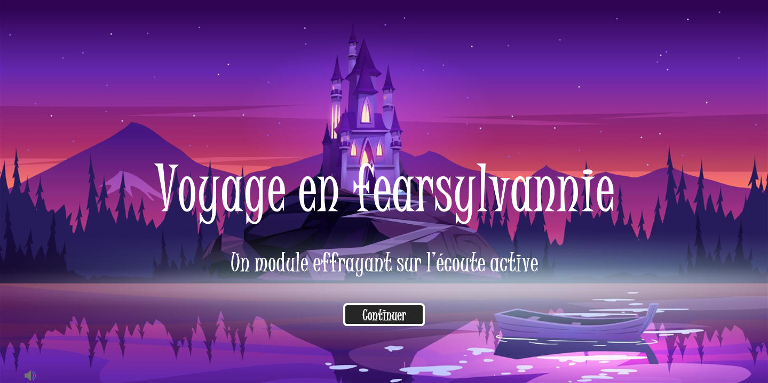
1. Introduction
1.1 Ecran de lancement
Notes:
Réglage projet :
Taille du projet 1280*720 – Polices Juicy ITC – Lecteur avec ou sans (libre choix)
Palette couleurs à créer : #151515 - #FFFFFF
Storyview – Créer 5 scènes :
Scène de démarrage : Introduction
Scène 2 : PorteGauche
Scène 3 : PorteDroite
Scène 4 : PorteCentre
Scène 5 : Resultats
Insérez l’image de fond.
Insérez la musique.
Animer l’image avec une accentuation secousses.
Boucler l’animation sur elle-même pour obtenir un effet d’animation continue.
Ajouter les zones de textes.
Ajouter un bouton “Continuer” qui pointe sur la diapositive suivante.
Enregistrez le bouton comme “bouton par défaut” ( clic droit sur le bouton sélectionné)

Slide 3
Mes notes

Slide 4
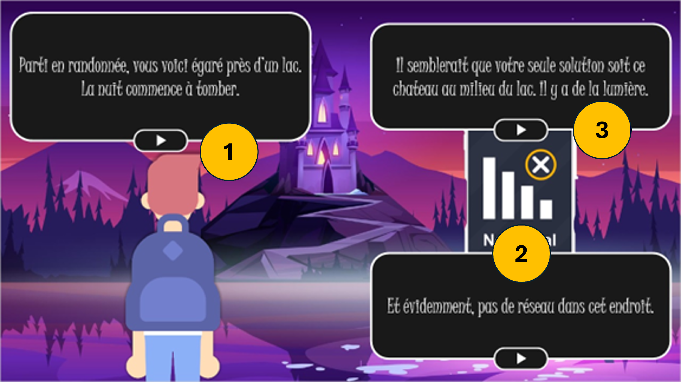
1. Introduction
1.2 Mise en ambiance
Notes:
Insérez l’image de fond et la musique d’ambiance.
Insérez le personnage.
Insérez la 1ere forme “Parti en randonnée, vous voici égaré près d’un lac. La nuit commence à tomber.” Donnez-lui l’aspect souhaité et une animation “estomper”.
Définir cette forme comme forme par défaut.
Insérez la 2nde forme “Et évidemment, pas de réseau dans cet endroit.” Paramétrez l’état initial à “[Masqué]
Insérez l’image du téléphone, état initial [Masqué].
Insérez la 3ème forme “Il semblerait que votre seule solution soit ce chateau au milieu du lac. Il y a de la lumière.” Paramétrez l’état initial à [Masqué].
Donnez une animation d’entrée “estomper” aux deux formes.
Insérez un premier “Bouton” qui change l’état de la forme 2 à Normal sur le clic ainsi que le bouton 2.
La forme 1 et le bouton 1 passent à l’état [masqué] au clic sur le bouton 1.
Insérez un 2nd bouton qui change l’état de la 3ème forme et du bouton 3 à l’état [normal] et qui masque la forme 2, l’image du téléphone et le bouton 2 à [Masqué]
Insérez un bouton 3 qui passe à la diapositive suivante.

Slide 5
Mes notes

Slide 6
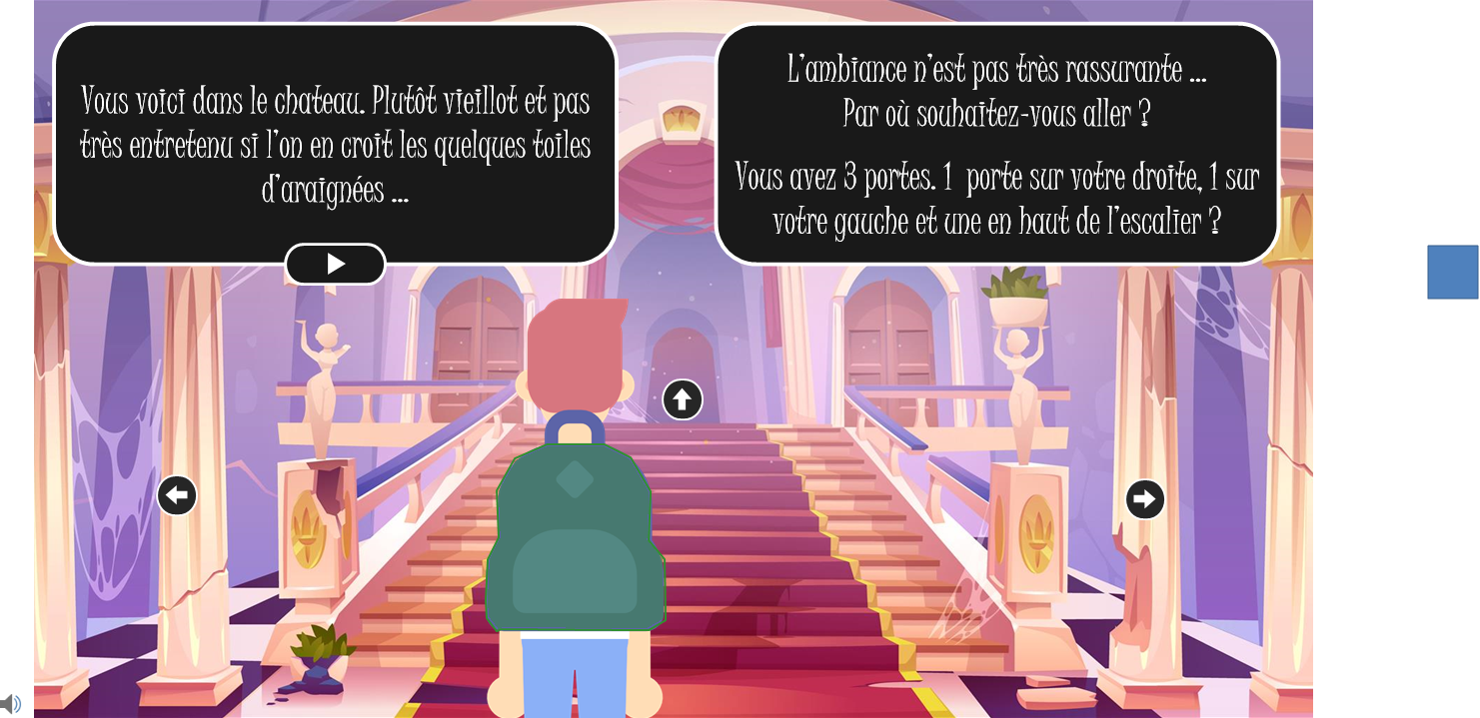
1. Introduction
1.2 Mise en ambiance
Notes:
Insérez l’image de fond et la musique d’ambiance.
Insérez une forme “Vous voici dans le chateau. Plutôt vieillot et pas très entretenu si l’on en croit les quelques toiles d’araignées …” – Etat initial [Normal] – Animation Estomper
Insérez une 2nde forme “L’ambiance n’est pas très rassurante … Par où souhaitez-vous aller ? Vous avez 3 portes. 1 porte sur votre droite, 1 sur votre gauche et une en haut de l’escalier ?” – Etat initial [Masqué]
Insérez 3 boutons vers les endroits des accès donnés comme choix.
Le bouton placé à gauche pointe sur la scène “PorteGauche” quand l’utilisateur clique.
Le bouton placé à droite pointe sur la scène “PorteDroite” quand l’utilisateur clique.
Le bouton placé au centre pointe sur la scène “Résultat” quand l’utilisateur clique.
L’objectif est de donner accès aux portes droite et gauche qui seront l’étape 1 et l’étape 2 de notre module. La porte du haut reste fermée tant que les 2 autres portes n’ont pas été terminées.
Pour cela :
- Créer 2 variables booléennes : [Etape 1] et [Etape2] une valeur par défaut à “FAUX”. Ces variables seront positionnées à “VRAI” quand les activités de chaque partie seront terminées. Voir la partie variable dans le document.
Ces variables vont permettre de contrôler le module.
Comportements particuliers :
- La forme 2 doit se masquer quand la chronologie de cette diapositive commence si la variable Etape1 ou la variable Etape2 est VRAI.
Quand l’apprenant a fini une étape, on revient sur cette diapo qui sert de sommaire., il faut que l’on contrôle les éléments affichés quand on revient dessus.
- Le bouton du centre passe à NORMAL quand la chronologie commence de cette diapositive si les 2 variables Etapes sont à VRAI. Ce qui indique bien que les étapes doivent être terminées pour passer à la partie Résultats.
Tips:
On va tricher un peu sur cette diapositive.
Créer un carré en dehors de la diapositive avec une trajectoire à 2 secondes. On va déplacer ce carré sur cette trajectoire au clic sur le Bouton 1.
A la fin de l’animation, on va passer les boutons des Etapes à l’état Normal, sauf le bouton du centre qui passera à l’état [Désactivé] pour empêcher le clic.

Slide 7
Mes notes

Slide 8
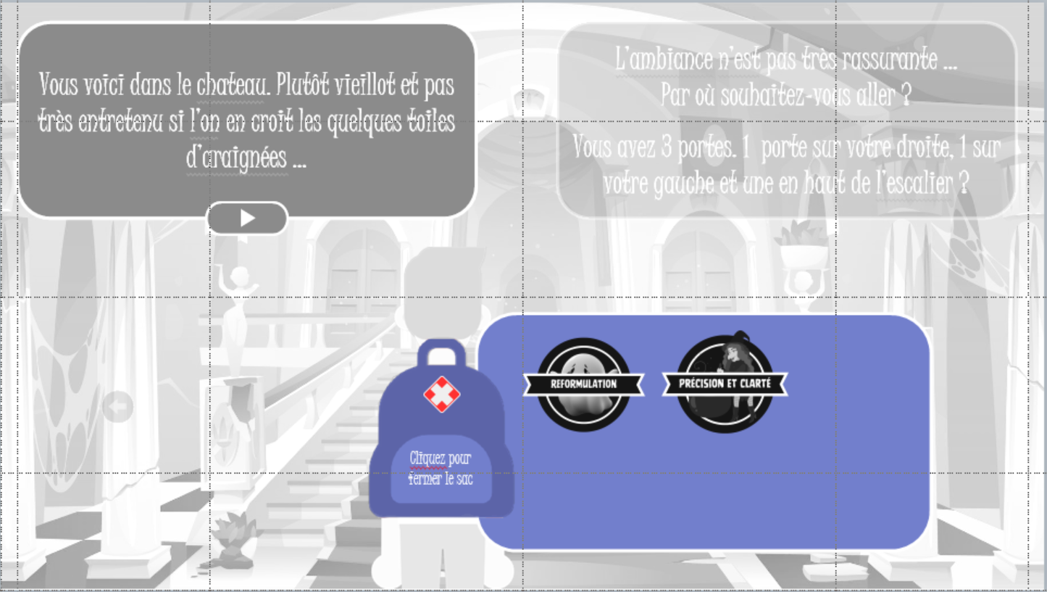
1. Introduction
1.2 Mise en ambiance – Calque SacDos
Notes:
Créer un calque “SacDos” – avec une forme et les 2 badges à l’état initial “Masqué” qui passent à l’état “Normal” si leurs variables associées sont à “VRAI”.
On insère l’image détourée du sac à dos sur laquelle il faut créér un bouton pour fermer le calque et on met une consigne texte. Vous pouvez grouper l’ensemble.
On ferme ce calque en cliquant sur le groupe ou sur l’image de fermeture.
Le calque SacDos s’affiche quand on clique sur la zone de clic que vous mettrez sur le sac à dos sur la diapositive de base.
Créer 2 variables de type booléen : REFORMULATION et PRECISION valeur par défaut FAUX – Ces variables permettront d’afficher le badge dans le sac à dos quand ils auront été obtenus. (Voir la partie variable dans le document)

Slide 9
Mes notes

Slide 10
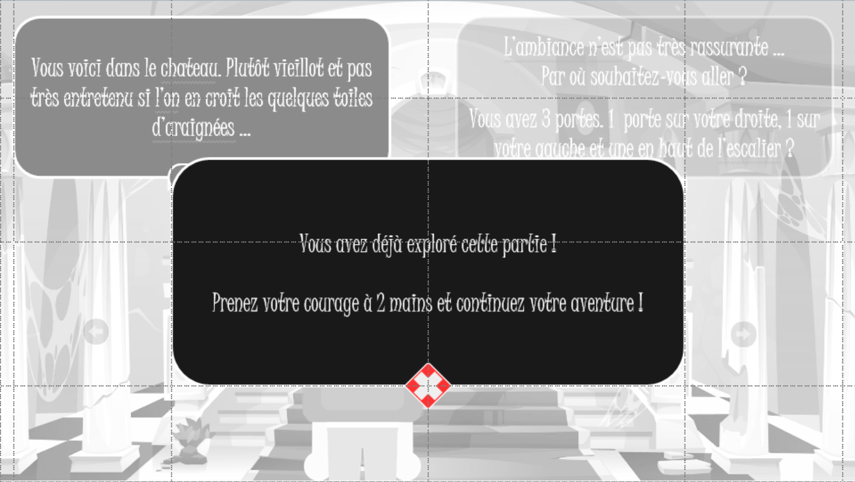
1. Introduction
1.2 Mise en ambiance – Calque DejaFait
Notes:
Créer un calque “DejaFait” qui s’affichera quand l’apprenant clique sur un des boutons et si la variable de l’Etape est à “VRAI”
Cela permet de dire à l’apprenant qu’il a déjà fait cette partie et qu’il n’est pas nécessaire de revenir dessus.

Slide 11
Mes notes

Slide 12
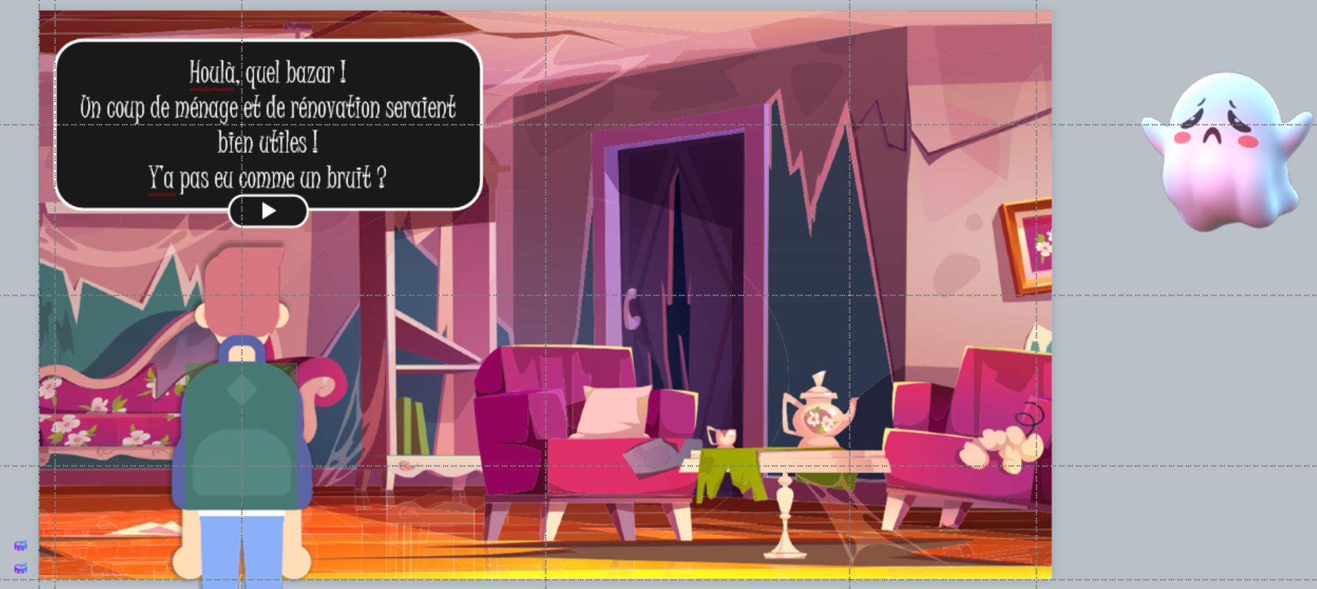
2. PorteGauche
2.1 Intro_Etape2
Notes:
Insérez l’image de fond.
Insérez le personnage, la forme et le bouton.
Animer la forme avec un effet “estomper” sous forme de paragraphe.
Créer un bruit avec l’IA en promptant pour obtenir une porte qui grince. Insérez le bruit. Sinon utilisez celui dans le dossier.
Régler la chronologie pour faire apparaitre le texte “Y’a pas eu comme un bruit ?” après que le son a été joué.
Insérez le fantôme en dehors de la diapositive et créez une trajectoire qui va l’amener sur la diapositive. On modifie le déclencheur pour que l’animation se lance au clic sur le bouton 1.
Créer un bruit de fantôme avec l’IA – Insérez le son – Lire ce son quand le fantôme entre sur la diapositive.
Le clic sur le fantôme pointe sur la diapositive suivante qui est une diapositive de question notée.
On copie/colle le calque du sac à dos et on reproduit la zone de clic pour afficher le calque.

Slide 13
Mes notes

Slide 14
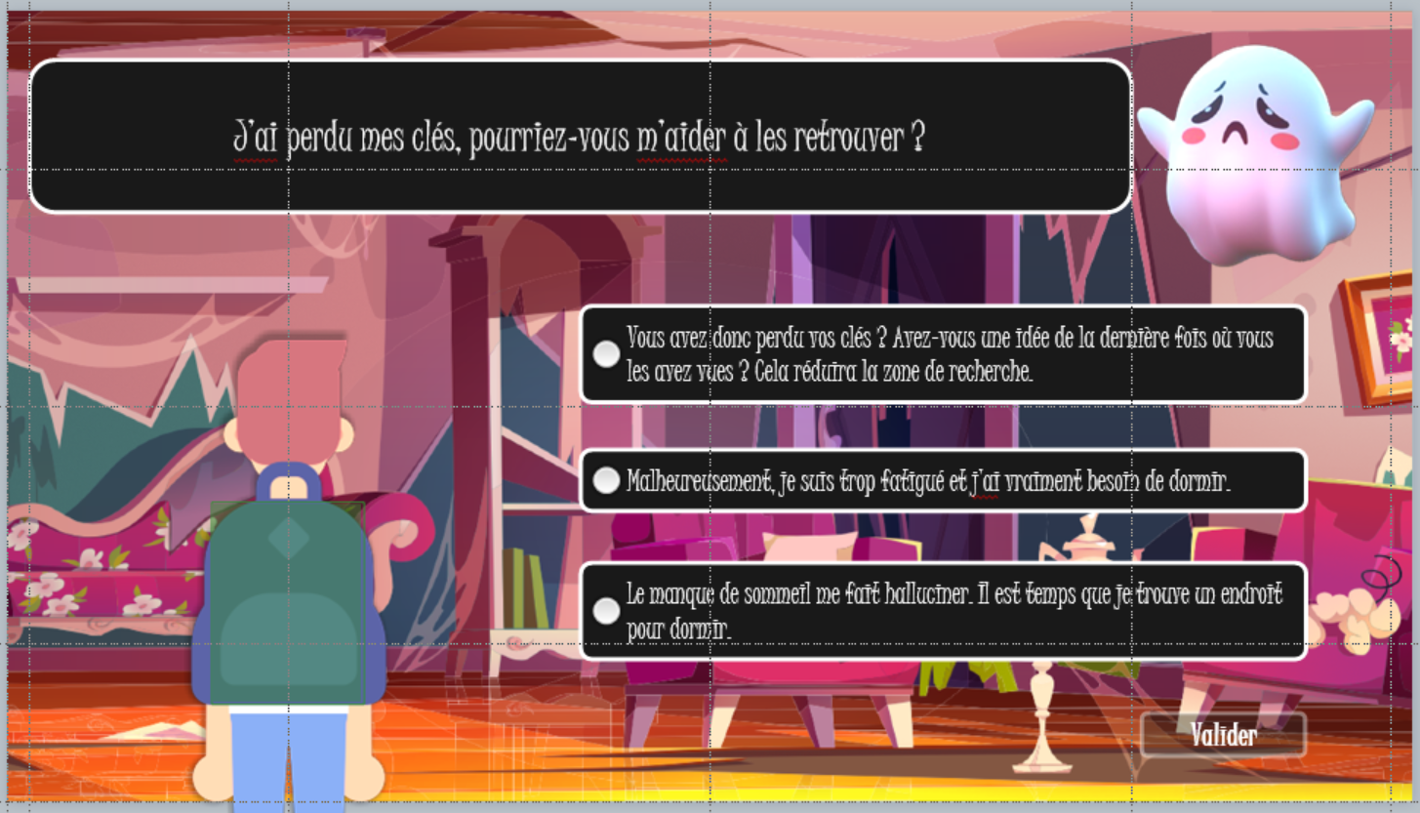
2. PorteGauche
2.2 Choisir une réponse
Notes:
Commentaires :
Insérez l’image de fond – Insérez Le personnage et la zone de clic pour afficher le sac à dos - Copier/Coller le calque de SacDos.
Paramétrer le Quiz de la façon suivante :
- Retours par réponse
- Lecture aléatoire : aucun
- Score par réponse
- 1 tentative .
•Mettre en forme les propositions selon le thème.
•Aller dans Affichage “formulaire” pour faire les réglages des propositions, des retours et des points.
•Afficher les masques de retours pour configurer les masques pour tout le module (à faire avec moi)
•Vérifier les états des propositions.
•Créer un bouton “Valider” pour valider l’interaction. (Faire le déclencheur)
•Configurez les boutons “continuer” des calques pour que :
oLes mauvaises réponses envoient sur le sommaire avec la variable Etape 1 qu’il faut ajuster à la valeur « Vrai ».
oLa bonne réponse pointe sur la diapositive suivante.
On copie/colle le calque de sac à dos + zone de clic + déclencheur pour ouvrir le sac.

Slide 15
Mes notes

Slide 16
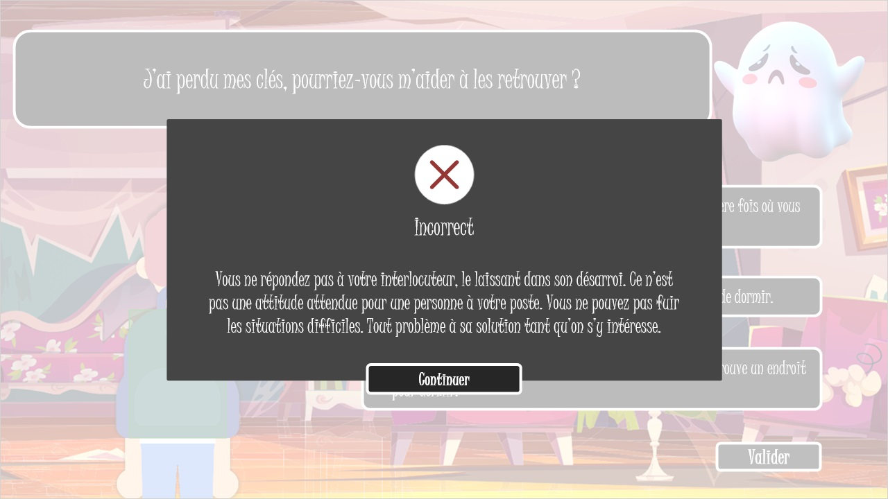

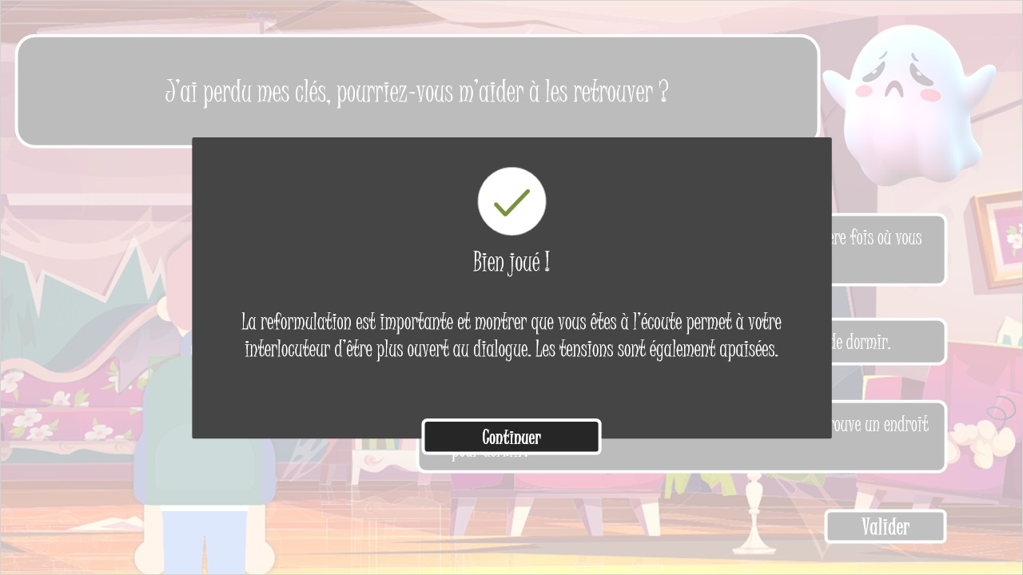
2. PorteGauche
2.2 Choisir une réponse – Calques par réponses
Notes:
Commentaires :
Mettez les textes de feedbacks pour chaque calque.
Les boutons continuer des mauvaises réponses envoient vers le Sommaire avec la variable Etape1 à VRAI.
Le bouton continuer de la bonne réponse envoie vers la diapositive suivante.

Slide 17
Mes notes

Slide 18
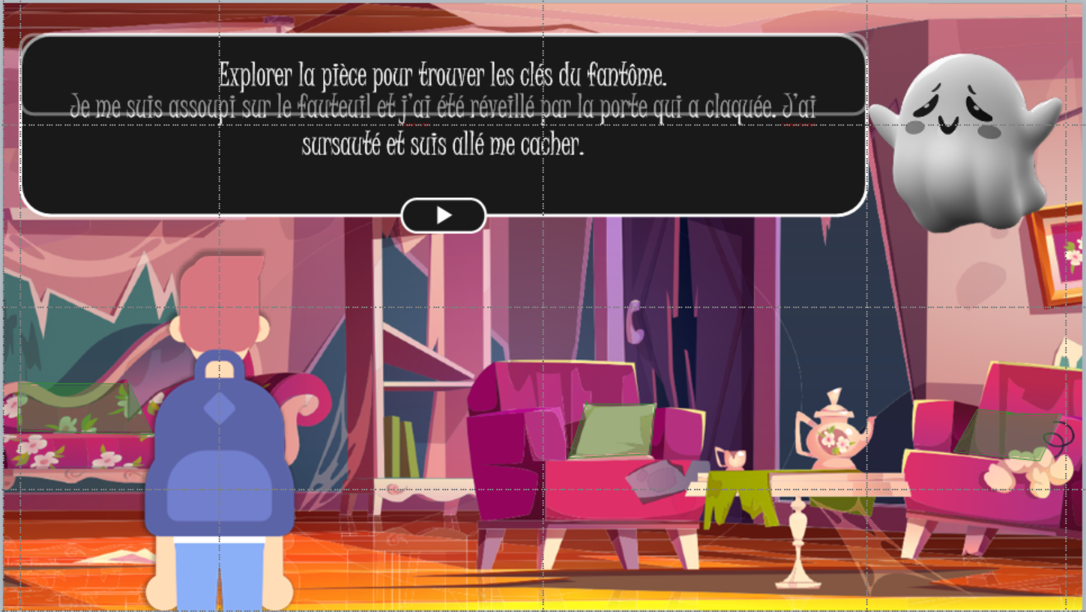
2. PorteGauche
2.3 Bonne réponse
Notes:
Insérez le fond – les formes – le bouton
• Le clic sur le bouton masque la forme “Je me suis assoupi sur le fauteuil et j’ai été réveillé par la porte qui a claquée. J’ai sursauté et suis allé me cacher.” ainsi que le bouton lui-même.
• Le clic sur le bouton change l’état de la forme “Explorer la pièce pour trouver les clés du fantôme.” de l’état initial [Masqué] à l’état [Normal].
Mettre une zone de clic sur le coussin. Le clic sur cette zone affiche le calque “ZoneClic1”.
On copie colle le calque sacDos et on remet la zone de clic + déclencheur pour afficher le calque.

Slide 19
Mes notes

Slide 20
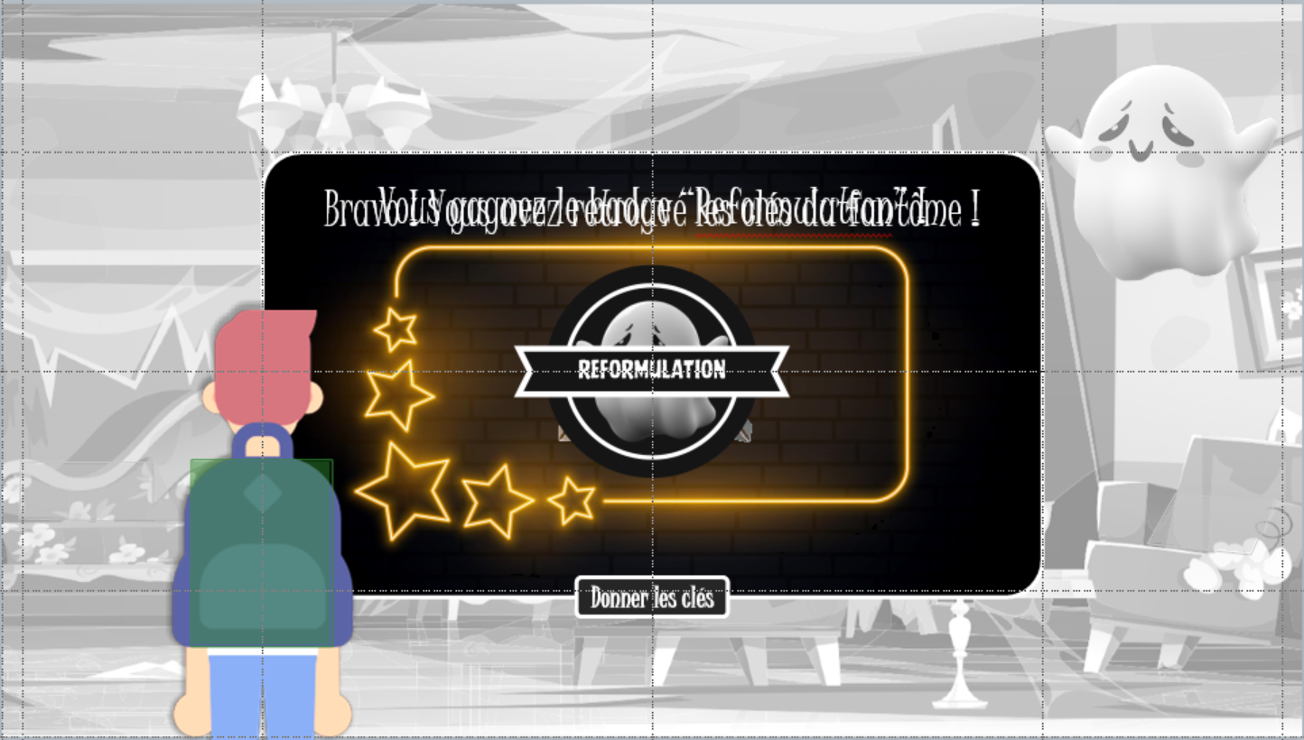
2. PorteGauche
2.3 Bonne réponse – Calque ZONECLIC
Notes:
- Insérez l’image de fond + zone de texte “Bravo ! Vous avez retrouvé les clés du fantôme ! “
- Insérez Zone de texte “Vous gagnez le badge “Reformulation” !” – état initial [Masqué]
- Insérez l’image des clés – faire une trajectoire vers le fantôme + Animation entrée “agrandir” et animation sortie “rétrécir”
- Insérez badge “Reformulation” – faire une trajectoire vers le sac + Animation entrée “agrandir” et animation sortie “rétrécir”
- Insérez bouton “Donner les clés” – état initial [Normal]
• Insérez bouton “Continuer” – état initial [Masqué]
Fonctionnement :
- Clic sur “donner les clés” déplace les clés vers le fantôme et masque le bouton “donner les clés”
- La fin de l’animation de la trajectoire des clés masque les clés
- La fin de l’animation de sortie des clés change l’état du texte “Vous gagnez le badge “Reformulation” à l’état [Normal], et change l’état du badge à [Normal]
- le clic sur le bouton “continuer” déplace le badge vers le sac.
- La fin de l’animation de déplacement, masque le badge.
- La fin de l’animation de sortie du badge envoie sur la diapositive sommaire.
On est à la fin de notre étape, il faut passer la variable Etape1 à vrai.
Pour cela, on va ajuster cette variable à VRAI quand l’animation de sortie du badge est terminée.
Mais aussi Ajuster la variable “Reformulation”à VRAI qui va nous permettre l’affichage du badge dans le calque SacDos.

Slide 21
Mes notes

Slide 22
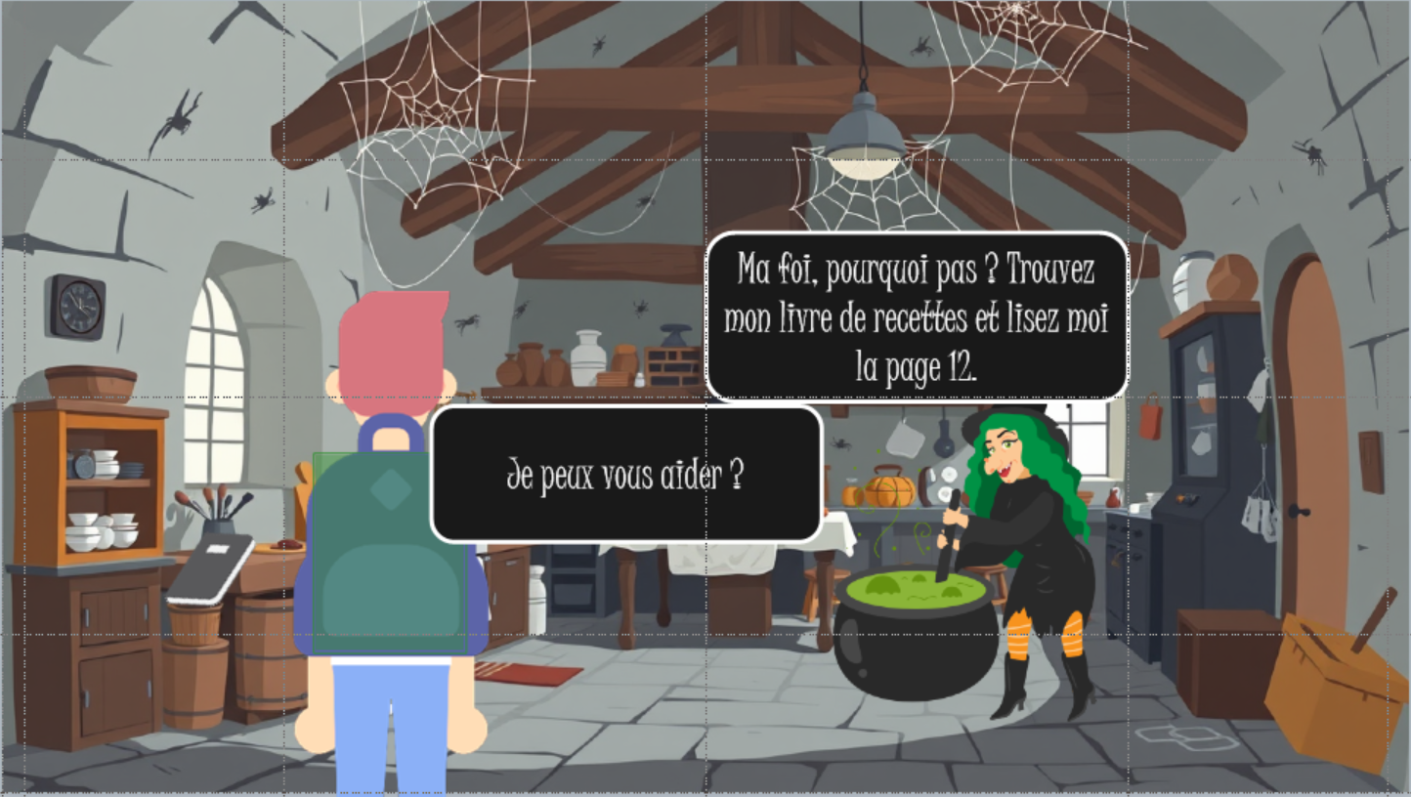
3. PorteDroite
3.1 Intro_PorteDroite
Notes:
Insérez le décor.
Créer les formes et les animations puis caler leur apparition dans la chronologie en laissant 5 secondes de lecture pour chaque forme.
Insérez le livre – état initial [Désactivé].
Créer un son de rire de sorcière avec l’IA et insérez le. Il sera joué au début de la diapositive.
Changer l’état du livre à [NORMAL] quand la chronologie atteint le point de repère 1. Mettre un point de repère dans la chronologie après la dernière forme (touche C )
Copie/Colle le calque SACDOS + Zone de clic + déclencheur.
Quand on clique sur le carnet on va à la diapositive suivante qui est une activité de questions Format Libre de type Glisser-Déposer.

Slide 23
Mes notes

Slide 24
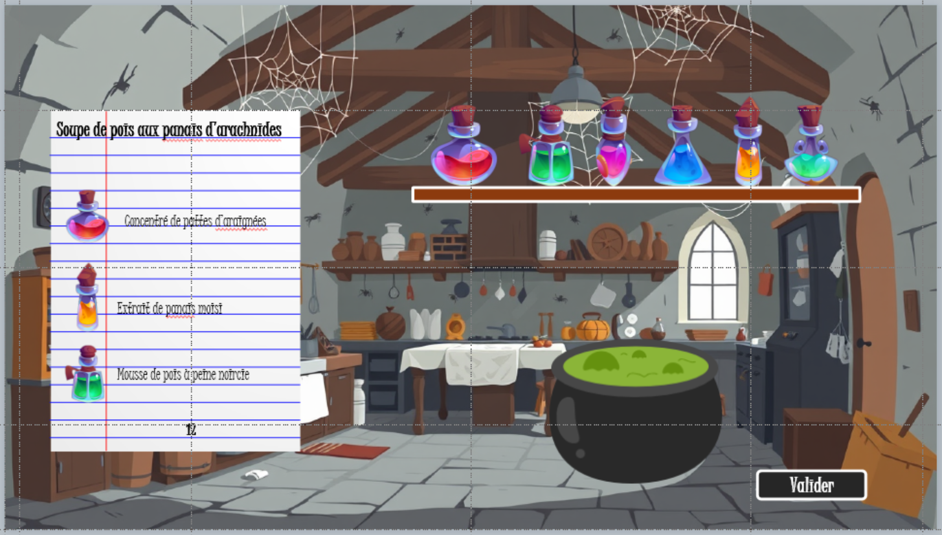
3. PorteDroite
3.2 Glisser-Déposer
Notes:
(Glisser-Déposer, 10 points, nombre illimité de tentatives autorisées)
On est sur une activité de glisser déposer.
- Construisez la diapositive avec tous les éléments et nommer les correctement dans la chronologie.
- Le chaudron est la Zone de Dépôt – Les fioles sur l’étagère sont les éléments déplaçables.
- Aller dans l’affichage formulaire et identifier toutes les fioles de l’étagère en éléments déplaçables et affecter à seulement 3 d’entre elles la zone de dépôt qui est le chaudron.
- Créer avec l’IA un son d’un objet qui tombe dans un liquide – Faites 6 déclencheurs qui lisent le son quand les objets sont déposés dans la zone de dépôt.
- Régler l’activité avec un nombre de tentatives illimités et régler les calques – Les boutons continuer vont à la diapositive suivante sauf pour le calque réessayer.
Créer un bouton “valider” pour valider l’interaction “glisser déposer” ou utilisez celui du lecteur si vous utilisez le lecteur.

Slide 25
Mes notes

Slide 26
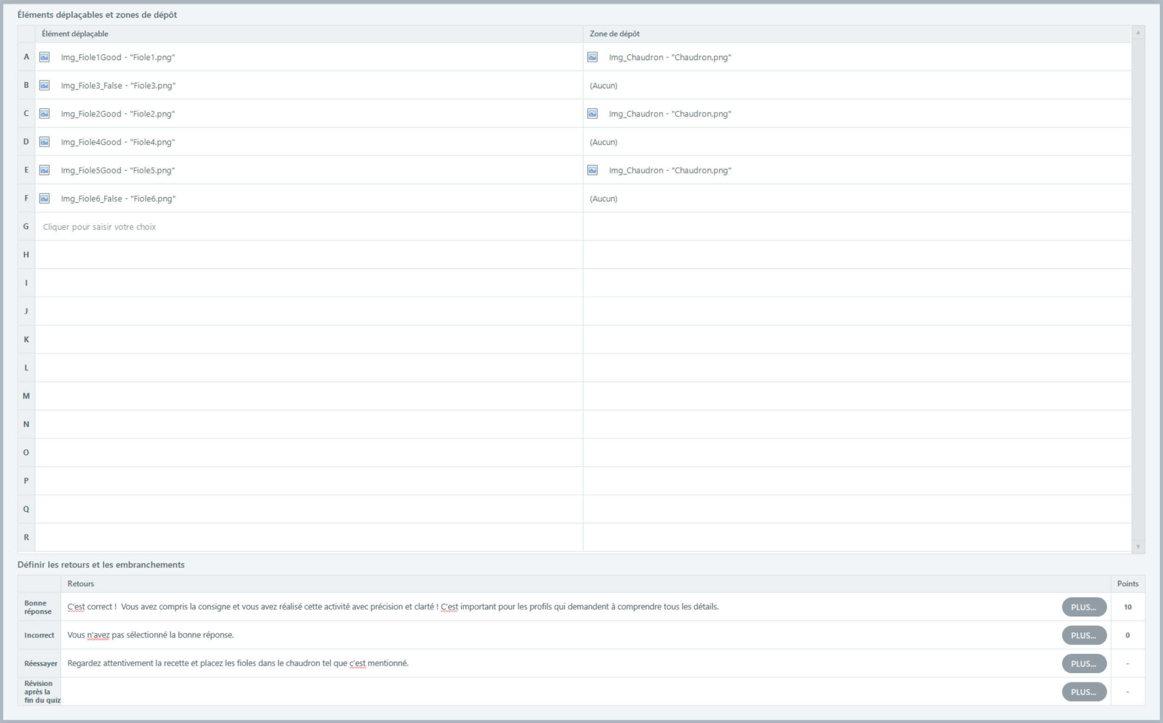
3. PorteDroite
3.2 Glisser-Déposer
Notes:
Capture d’écran de l’affichage formulaire

Slide 27
Mes notes

Slide 28
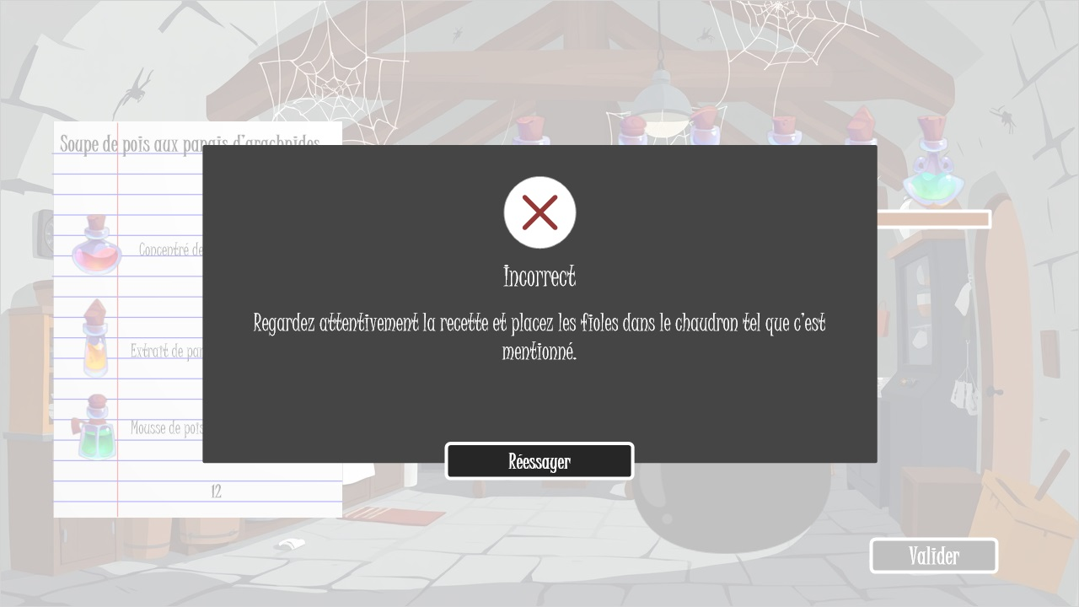

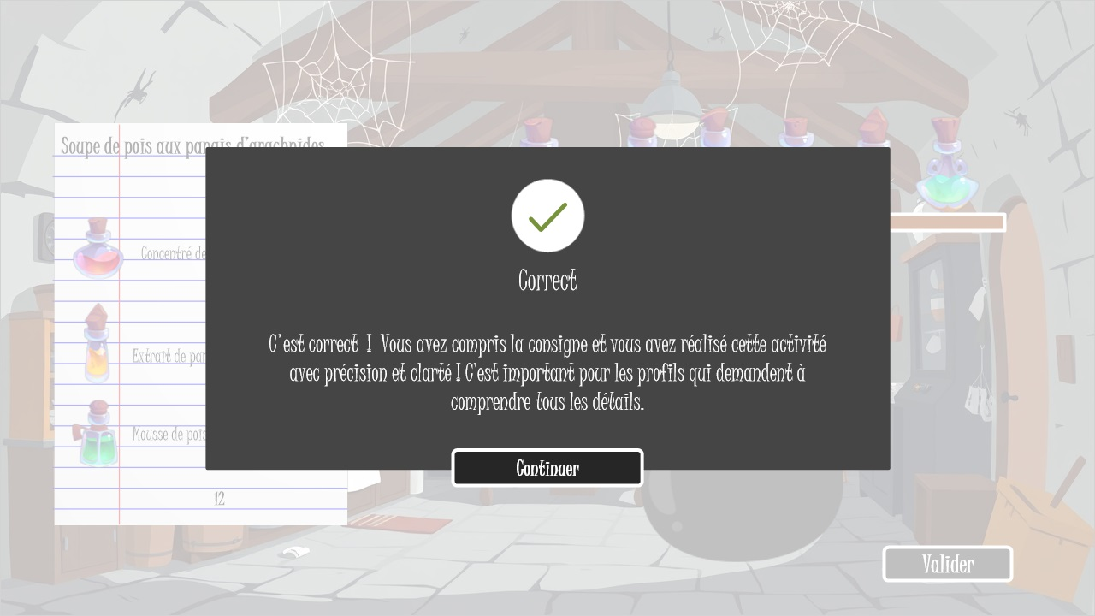
3. PorteDroite
3.2 Glisser-Déposer – Calques des feedbacks
Notes:
Les boutons continuer des calques envoient vers la diapositive suivante.

Slide 29
Mes notes

Slide 30
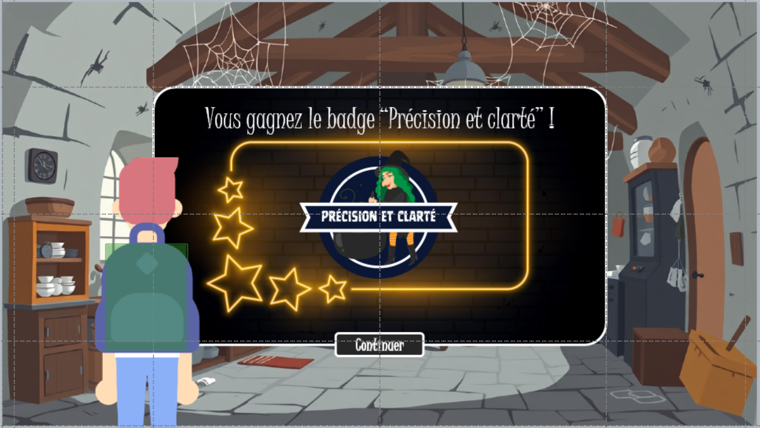
3. PorteDroite
3.3 Fin de partie2
Notes:
Insérer le cadre.
- Insérer le badge avec animation entrée “agrandir” et animation sortie “rétrécir” – Une trajectoire vers le sac.
- On déplace le badge quand on clique sur “continuer” – On masque le badge à la fin de la trajectoire – On ajuste la variable “Etape2” à Vrai quand l’animation de sortie est terminée – On ajuste la variable “’Precision” à VRAI également.
- On va à la diapositive Sommaire quand l’animation de sortie est terminée.
- Copie/Colle le calque SacDos + Zone de clic + Déclencheur.

Slide 31
Mes notes

Slide 32
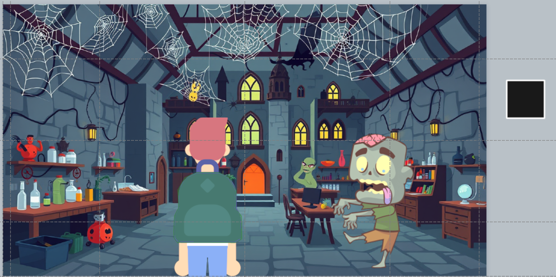
4. PorteCentre
4.1 Intro_PorteCentre
Notes:
- Insérez les éléments.
- Faire une animation oscillations en boucle sur Frankie toutes les 2 secondes.
Indice : utilisez un rectangle comme timer.
- On va à la diapositive suivante en cliquant sur Frankie.
- Copie/colle le calque SacDos + Déclencheur + Zone de clic

Slide 33
Mes notes

Slide 34
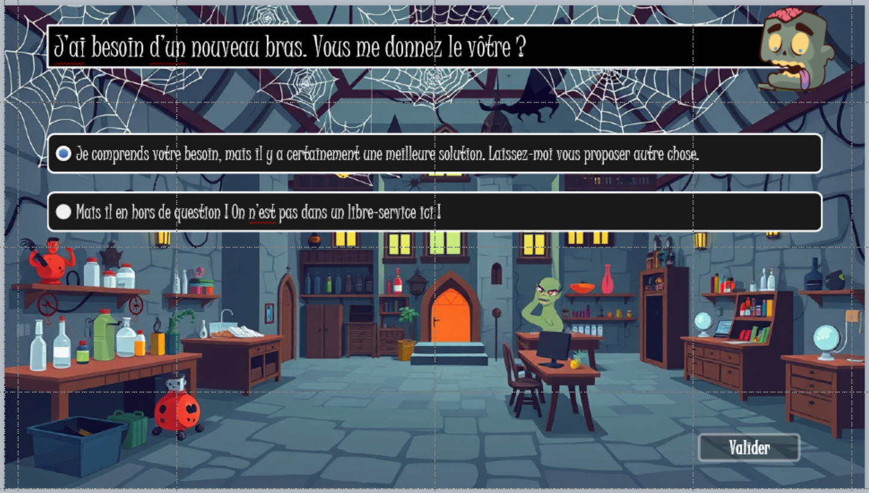
4. PorteCentre
4.2 Question Vrai/faux
Notes:
Retours si la réponse est correcte :
Il est nécessaire de faire preuve d’empathie mais aussi d’être ferme sur les limites que vous vous êtes fixées ou qui vous ont été fixées.
Retours si la réponse est incorrecte :
Si la requête n’entre pas dans les limites que l’on vous a données, il ne faut pas braquer votre interlocuteur par une attitude négative ou agressive.
Commentaires :
Diapositive de type Question Notée : Vrai/Faux
Faites les réglages dans la partie “affichage formulaire” – Faites les réglages des couleurs.
Faites les réglages des calques de réponses.
Les boutons continuer des feedbacks envoient à la dispositive suivante.

Slide 35
Mes notes

Slide 36
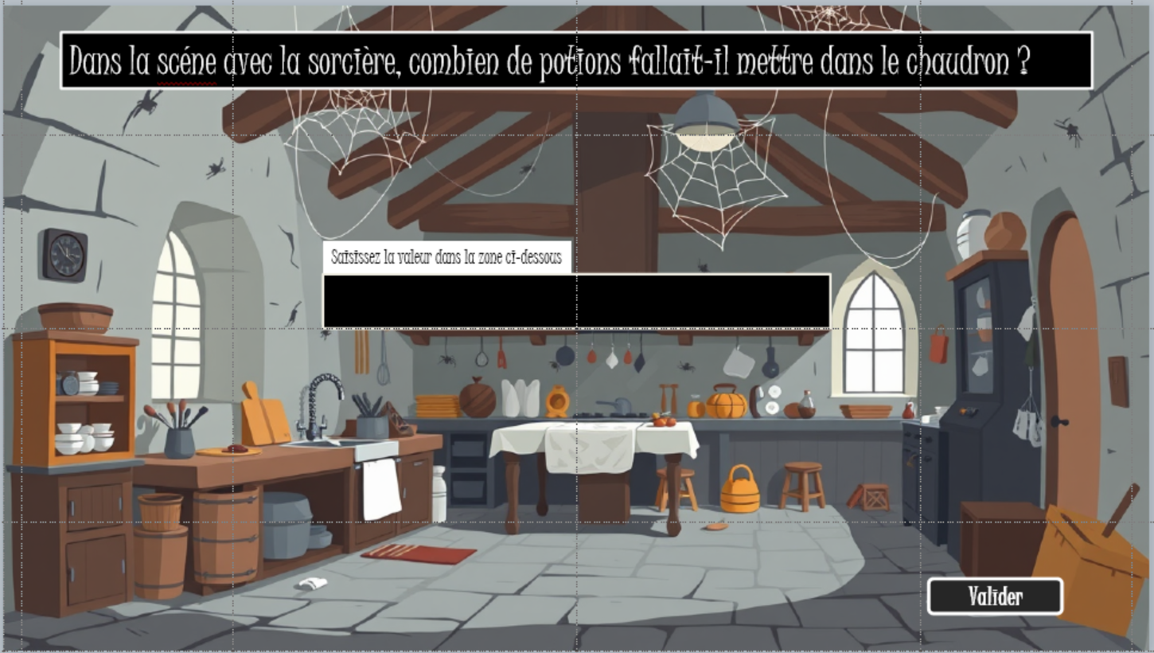
4. PorteCentre
4.3 Question SaisieNumérique
Notes:
Valeurs numériques acceptées
Égal à 3
Retours si la réponse est correcte :
C'est correct ! Il fallait glisser 3 potions.
Retours si la réponse est incorrecte :
Il fallait glisser 3 potions !
Les boutons continuer des feedbacks envoient vers la diapositive suivante.
Commentaires :
- Insertion du décor (attention c’est celui de la scéne de la sorcière)
- Cette diapositive est de type Question Notée – Numérique
- Faites les réglages dans l”affichage formulaire

Slide 37
Mes notes

Slide 38
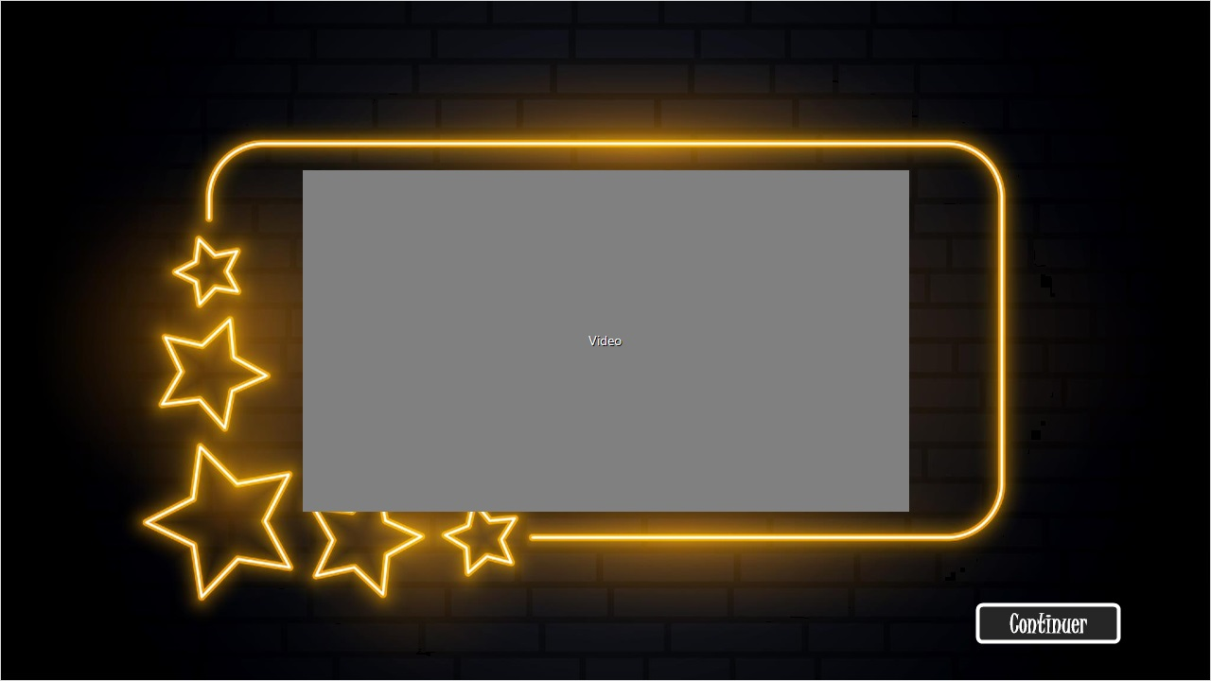
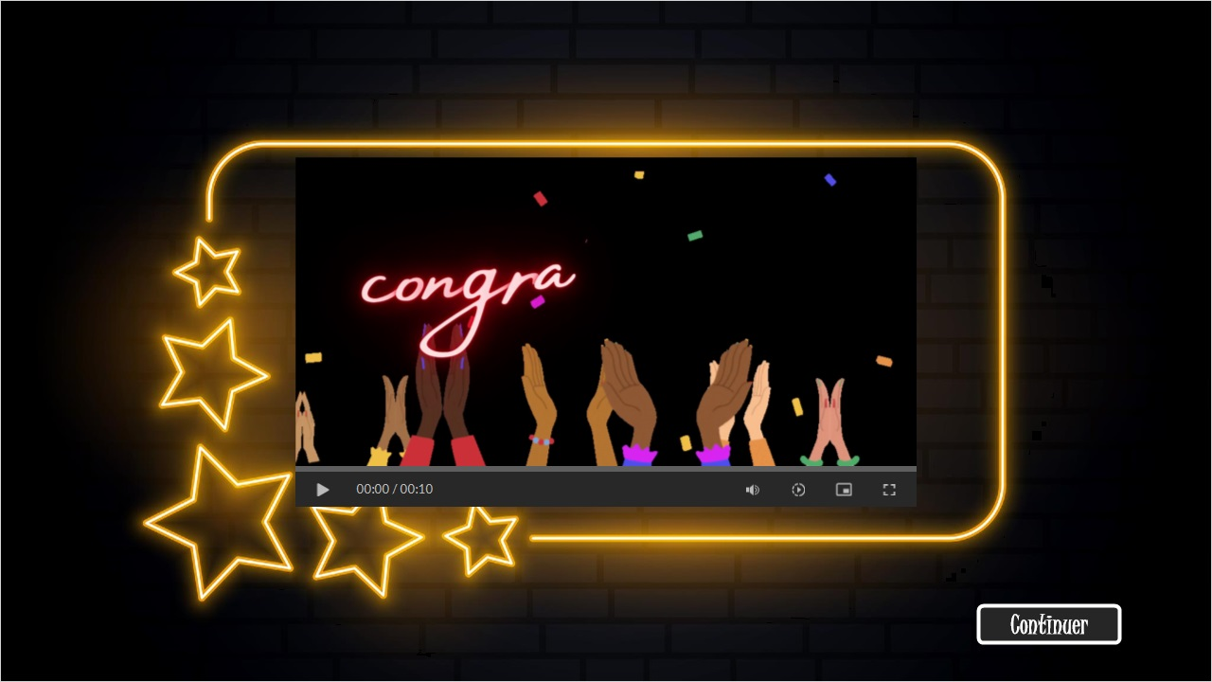
5. Résultats
5.1 Vidéo Embarquée + 5.2 Vidéo insérée
Notes:
Pour la 5.1 :
Choisir « insérer une vidéo web » :
https://youtu.be/ZE-98NR0vYY?si=jLcpcjqqg_xrbEcJ
Intégrer la vidéo au format “Video Web” en copiant le code Iframe.
Le bouton “continuer” va à la diapositive suivante.
Pour la 5.2 :
Intégrer une vidéo de la content library en cherchant le mot clé “Congratulations”.
Mettre la barre des contrôles vidéos.
Le bouton “continuer” va à la diapositive suivante.
La prochaine diapositive est une diapositive de résultat.

Slide 39
Mes notes

Slide 40
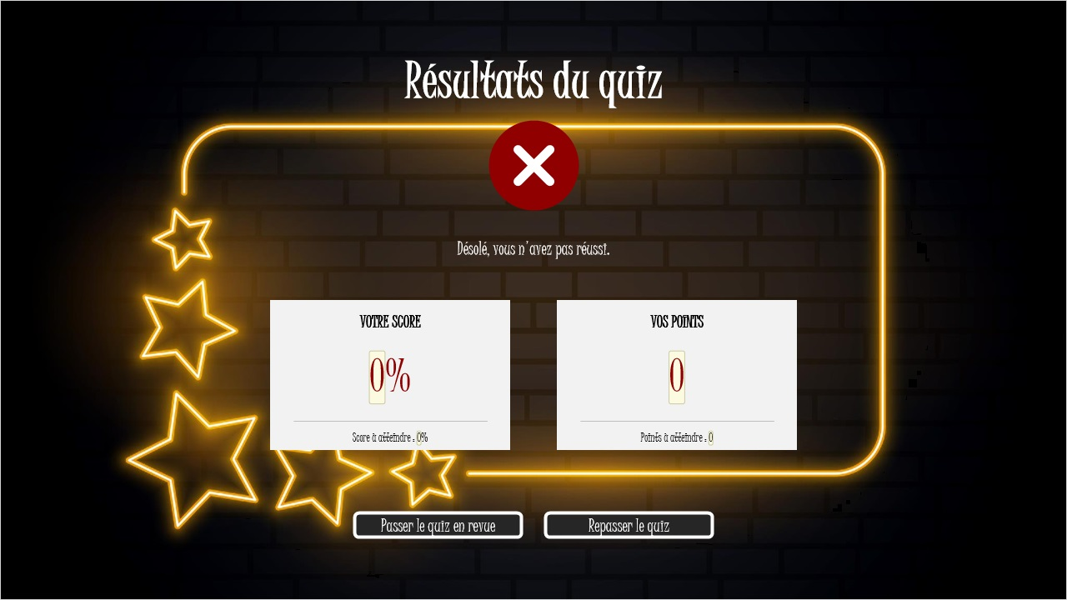
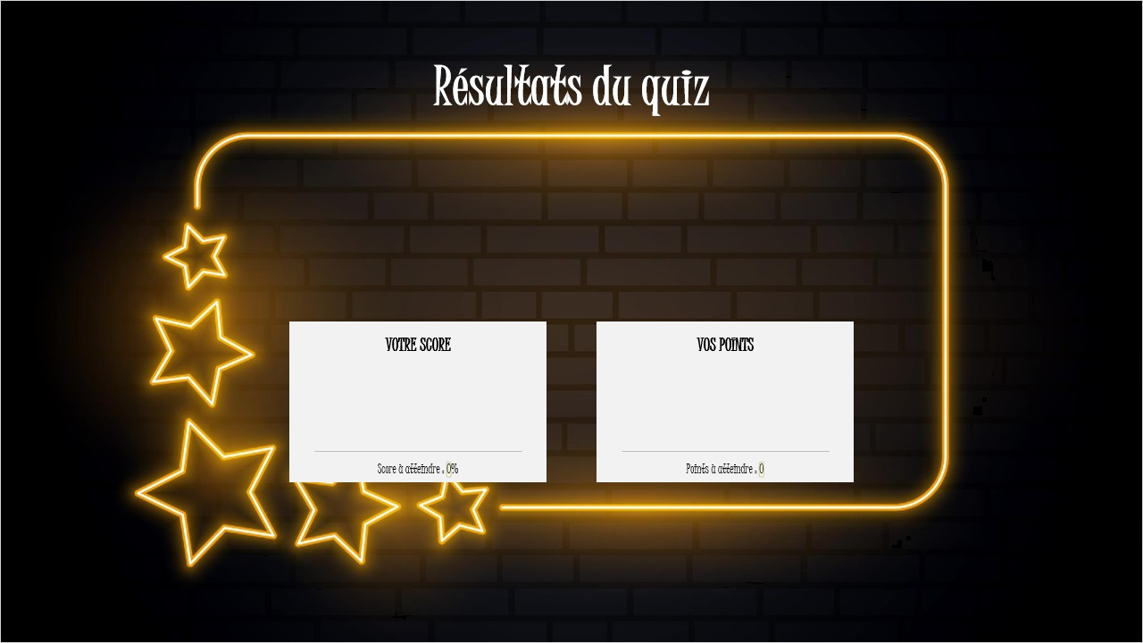
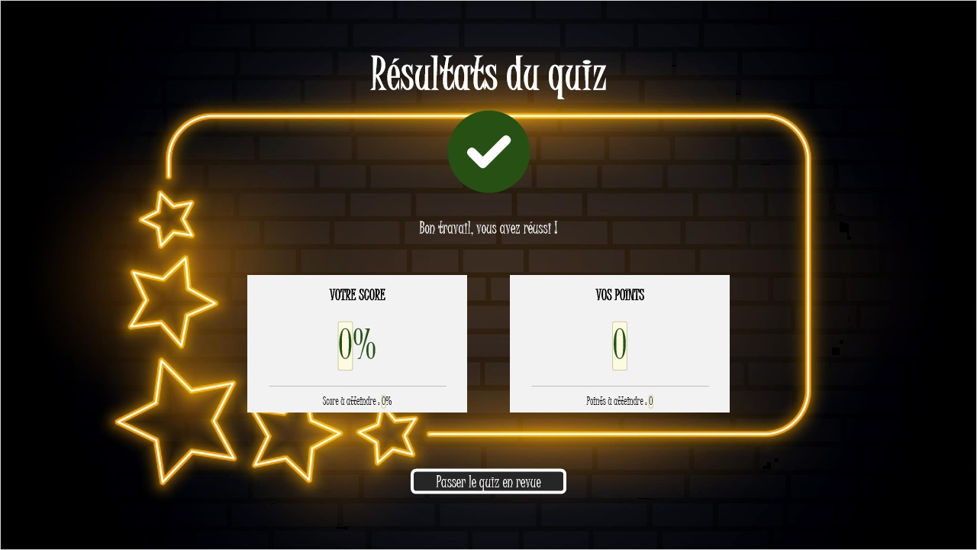
5. Résultats
5.3 Résultats
Notes:
Résultats pour
2.2 Choisir une réponse
3.2 Glisser-Déposer
4.2 J’ai besoin d’un nouveau bras. Vous me donnez le vôtre ?
4.3 Dans la scéne avec la sorcière, combien de potions fallait-il mettre dans le chaudron ?
Propriétés des diapositives de résultats
Score à atteindre pour réussir
80 %
Commentaires :
Insérez le décor.
Faites les réglages du quiz en sélectionnant :
- Evaluation finale
- Sélectionnez toutes les questions du quiz.

Slide 41
Mes notes

